Slide 1

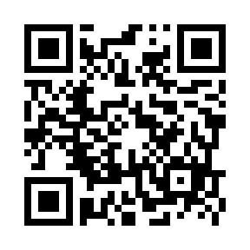
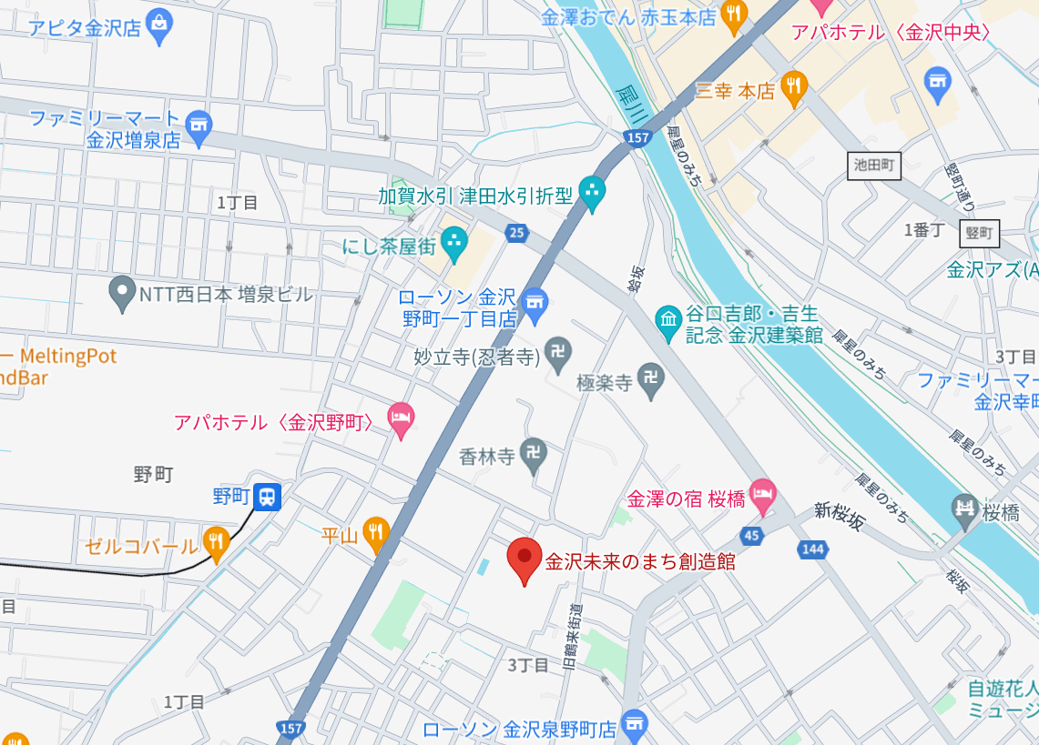
石川県デジタル分野リスキリング推進事業 トライアル講座
デジタル分野リスキリング講座
『データ分析編』
～ 1日で学べる「データサイエンス・AI」 ～
○高等教育機関の集積を活かしたリスキリング講座（トライアル）を開設。
○各大学等の講師によるリレー形式の講義で、必要な知識・技術を短期
間で学ぶことができます。
日 時 ：９月１０日（火）９:００～１６:４０
場 所 ：金沢未来のまち創造館 ２階 多目的室１
対象者：県内企業担当者(機械・繊維・食品製造業 等)
無料
定員20名
※ MS Excel または LibreOffice Calc を利用しますので、インストール済みのPCが
あればご持参ください。なお、表計算ソフトはどちらでも構いません。
申込締切：９月４日(水)
参加申込書
貴社/団体名
所在地 | 〒
TEL |  | FAX
 | 氏 名 |  | 所属・役職
 | E-Mail |  | PC持参の可否 (該当を○で囲む) | 持参できる ・ 持参できない
1人目
 | 氏 名 |  | 所属・役職
 | E-Mail |  | PC持参の可否 (該当を○で囲む) | 持参できる ・ 持参できない
２人目
※WEB申込書（QRコード）でのお申し込み、もしくは、上記の申込書に所定事項を
記載の上、電子メールにてお申し込みください。
※応募多数の場合は人数調整させていただく可能性がございます。
WEB
申込書
はｺﾁﾗ
【個人情報の取り扱いについて】
セミナーご応募の際にお伺いする個人情報は、石川県で実施する事業で使用します(参加者名簿の作成、
セミナー開催に関する連絡及び情報提供等)。また、お客様の同意がある場合及び法令等に基づく要請が
あった場合を除き、当該個人情報の第三者への提供または開示をいたしません。
ご提供いただいた個人情報を正確に処理するように努めます。
会場のご案内
会場周辺地図
金沢未来のまち創造館 2階 多目的室１
〒921-8031 金沢市野町3丁目11-1
連絡先
【事務局】
〒920-8580 石川県金沢市鞍月1-1
石川県商工労働部産業政策課
産業デジタル化支援グループ 山本
TEL：（０７６）２２５－１５１９
Mail：syoukou@pref.ishikawa.lg.jp
主催：石川県（文部科学省 令和５年度「地域ニーズに応える産学官連携を通じたリカレント教育プラットフォーム構築支援事業」）

Slide 2
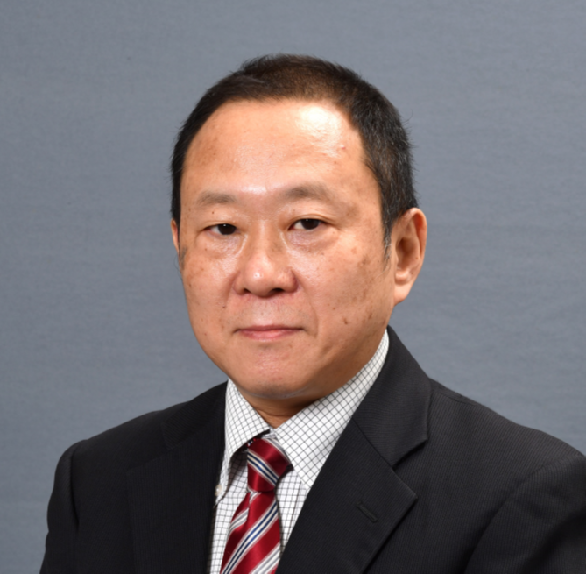
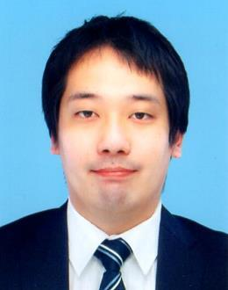
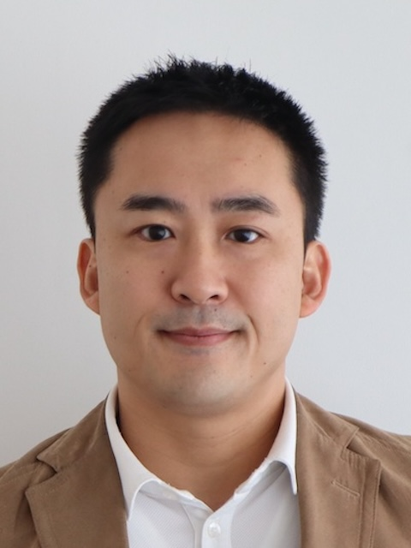
カリキュラム
オープニング・説明 ９：００～９：１０
「本トライアル講座の概要について」
北陸先端科学技術大学院大学 副学長 教授 丹 康雄 氏
第１時限 ９：１０～１０：４０
「データ分析入門：平均・分散から相関係数・コサイン類似度まで」
～ 数字の意味を汲み取る！データを読み解く統計の基礎から類似の概念まで ～
金沢工業大学 講師 坂本 真仁 氏
＜講義シラバス＞
データ分析の基礎となる平均や分散などの、基本的な統計量の計算方法とその意味を理解することから網羅的に学びます。また、相関係数やコサイン類似度の概念とその幾何的意味について解説します。データの傾向やパターンの把握に関する基礎知識は、データ分析において欠かすことができません。現場で役立つ具体的な洞察を得るスキルを身につけるための基礎をしっかりと押さえ、次の実践ステップに進むための土台を築きます。
第２時限 １０：５０～１２：２０
「データ分析実践：回帰分析と分類分析」
～ 数字に強くなる！ビジネスに直結するデータ分析の基本をマスターする ～
金沢工業大学 講師 坂本 真仁 氏
＜講義シラバス＞
回帰分析と分類分析は身近な問題に対して広く応用が利くため、実践的なデータ分析手法として知られています。本トライアル講座の第2時限目は回帰分析と分類分析について学びます。回帰分析では、古典的かつ強力な手法である重回帰分析について解説します。分類分析では、ロジスティック回帰を取り上げ、確率を予測することによって分類予測を行う方法を学びます。また、データセットを使った実践的演習を通じてデータ分析に対する理解を深め、現場で役立つ具体的な洞察を得るスキルを修得します。
第３時限 １３：３０～１５：００
「AIビジネス活用最前線！～大規模言語モデル(LLM)入門」
～ ChatGPTから最新オープンソースまで徹底解説＆体験！～
石川工業高等専門学校 教授 越野 亮 氏
＜講義シラバス＞
近年、ビジネス界隈を席巻するLLM。本講演では、ChatGPTをはじめとする商用LLMサービスから、話題のオープンソースLLMまで、デモを交えて分かりやすく解説します。テキスト生成、翻訳、要約といったLLMの機能を体感できるだけでなく、ハンズオンセッションを通して基本的な使い方を学べます。LLMがもたらすビジネスチャンスと、その可能性を体感できます。
第４時限 １５：１０～１６：４０
「マルチモーダル生成AI入門」
～ AIが広げるクリエイティブの可能性！生成AIの使い方と将来展望 ～
石川工業高等専門学校 教授 越野 亮 氏
＜講義シラバス＞
企業向けに画像生成、音楽生成、動画生成など多様なメディアを扱う生成AI技術を学びます。まず、商用生成AIツールを紹介し、これらの機能や使用例をデモンストレーションします。次に、画像、音楽、動画生成の具体的な応用事例を解説し、ビジネスやクリエイティブなプロジェクトでの実践的な活用法を学びます。ハンズオンセッションでは、実際に生成AIツールを使ってメディア生成を体験し、生成AIの将来展望と企業における可能性についてディスカッションします。
【補足事項】 講義終了後はアンケート調査へのご協力をお願い致します。
主催：石川県（文部科学省 令和５年度「地域ニーズに応える産学官連携を通じたリカレント教育プラットフォーム構築支援事業」）

